Slide 2
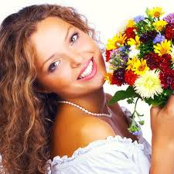
Букет для мамы

Slide 8
Открытки для мамы!

Slide 11
Тюльпаны для мамочки!

